Slide 1

Portfolio
Projets universitaires

Slide 2
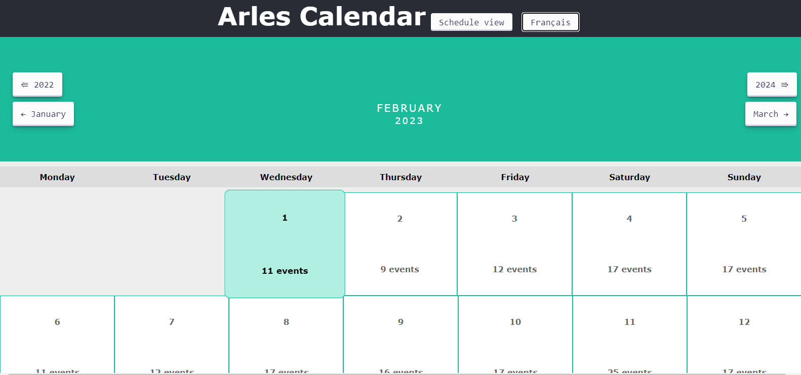
Calendrier des évènements de la ville d’Arles

Slide 3
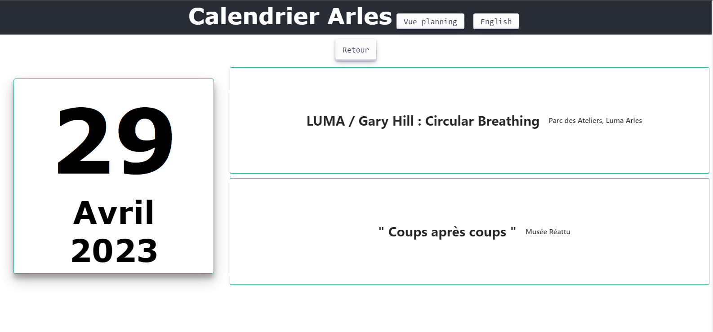
Calendrier des évènements de la ville d’Arles

Slide 4
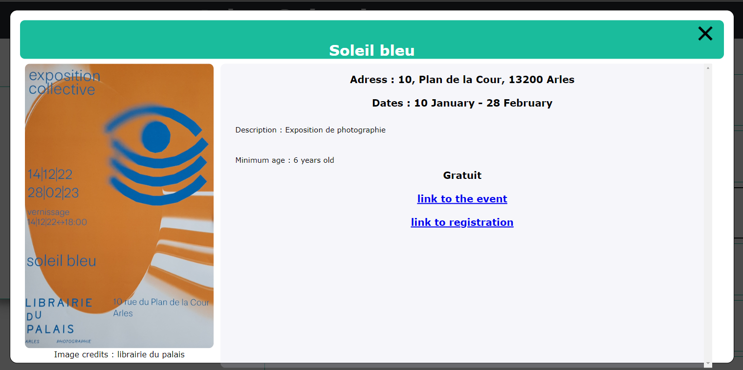
Calendrier des évènements de la ville d’Arles

Slide 5
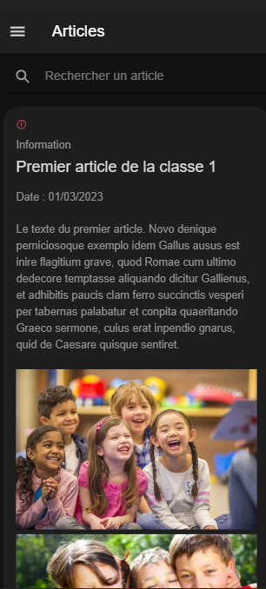
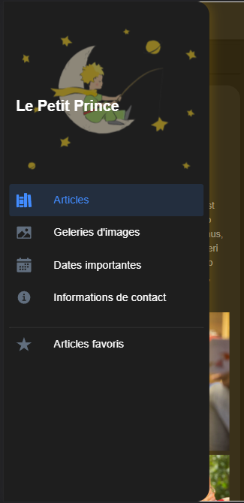
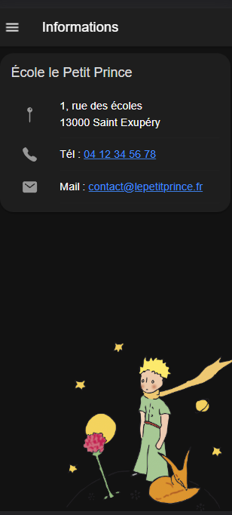
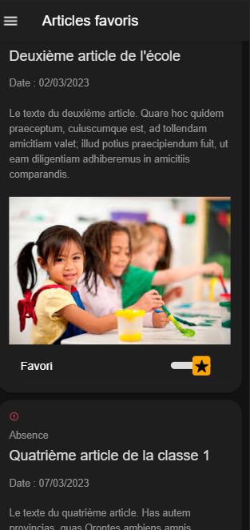
Application mobile pour l’école “Le Petit Prince”

